Slide 1
Пәні:
Алгебра
Сынып:
9
Тоқсан:
II

Slide 2
Сабақтың тақырыбы:
Арифметикалық прогрессия. Арифметикалық прогрессияның n-ші мүшесінің формуласы.
Оқу мақсаты:
9.2.3.4 сандар тізбектерінің арасынан арифметикалық және геометриялық прогрессияны ажырату.

Slide 3
Бүгінгі сабақта:
Арифметикалық прогрессияның формулаларын қолданып есеп шығару дағдысын үйренесіздер.

Slide 4
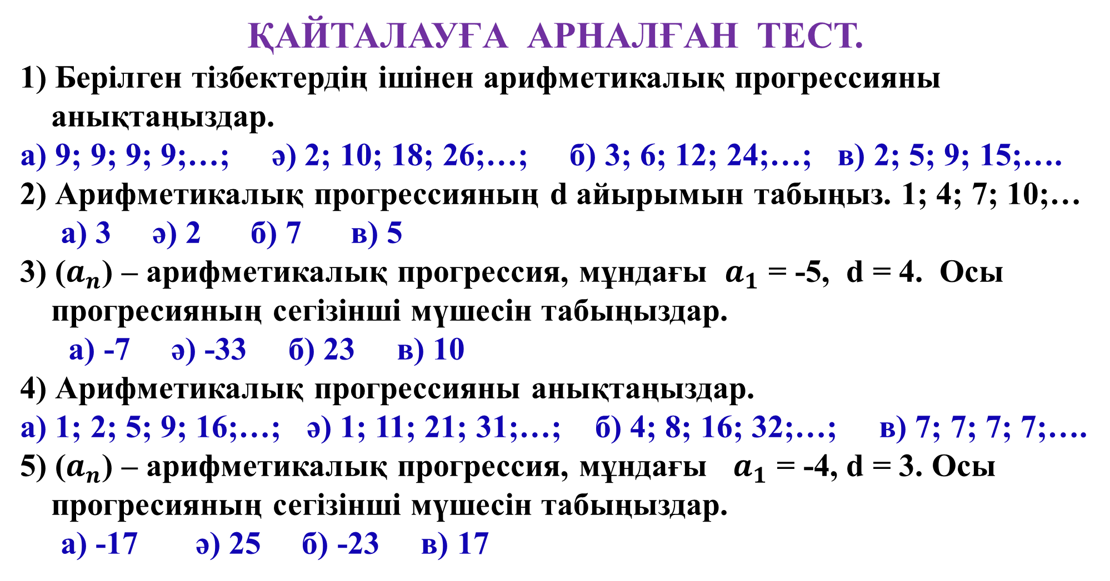
ҚАЙТАЛАУҒА АРНАЛҒАН ТЕСТ.
1) Берілген тізбектердің ішінен арифметикалық прогрессияны анықтаңыздар.
а) 9; 9; 9; 9;…; ә) 2; 10; 18; 26;…; б) 3; 6; 12; 24;…; в) 2; 5; 9; 15;….
2) Арифметикалық прогрессияның d айырымын табыңыз. 1; 4; 7; 10;…
а) 3 ә) 2 б) 7 в) 5
3) ($a_{n}$) – арифметикалық прогрессия, мұндағы $a_{1}$ = -5, d = 4. Осы прогресияның сегізінші мүшесін табыңыздар.
а) -7 ә) -33 б) 23 в) 10
4) Арифметикалық прогрессияны анықтаңыздар.
а) 1; 2; 5; 9; 16;…; ә) 1; 11; 21; 31;…; б) 4; 8; 16; 32;…; в) 7; 7; 7; 7;….
5) ($a_{n}$) – арифметикалық прогрессия, мұндағы $a_{1}$ = -4, d = 3. Осы прогресияның сегізінші мүшесін табыңыздар.
а) -17 ә) 25 б) -23 в) 17

Slide 5
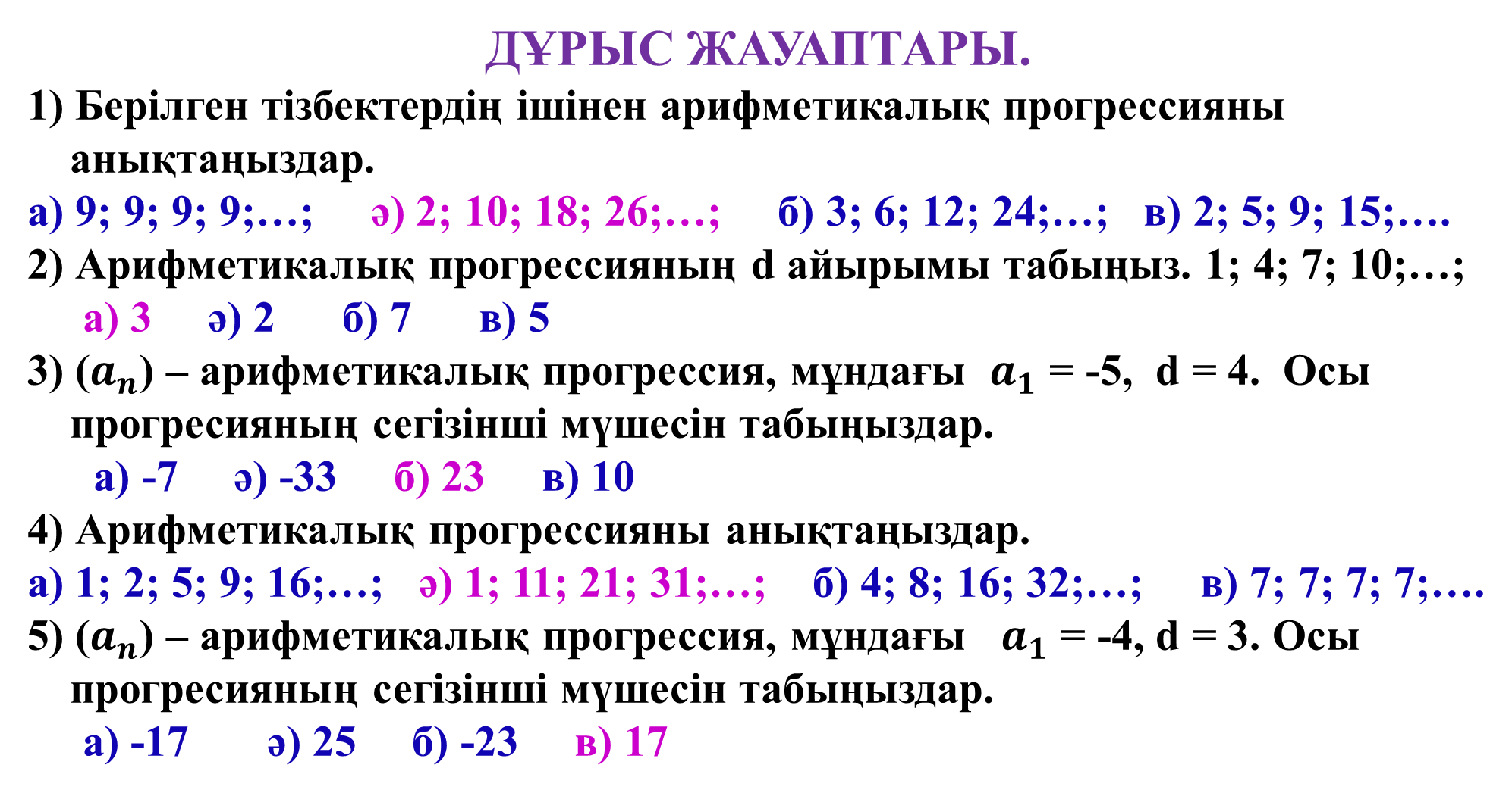
ДҰРЫС ЖАУАПТАРЫ.
1) Берілген тізбектердің ішінен арифметикалық прогрессияны анықтаңыздар.
а) 9; 9; 9; 9;…; ә) 2; 10; 18; 26;…; б) 3; 6; 12; 24;…; в) 2; 5; 9; 15;….
2) Арифметикалық прогрессияның d айырымы табыңыз. 1; 4; 7; 10;…;
а) 3 ә) 2 б) 7 в) 5
3) ($a_{n}$) – арифметикалық прогрессия, мұндағы $a_{1}$ = -5, d = 4. Осы прогресияның сегізінші мүшесін табыңыздар.
а) -7 ә) -33 б) 23 в) 10
4) Арифметикалық прогрессияны анықтаңыздар.
а) 1; 2; 5; 9; 16;…; ә) 1; 11; 21; 31;…; б) 4; 8; 16; 32;…; в) 7; 7; 7; 7;….
5) ($a_{n}$) – арифметикалық прогрессия, мұндағы $a_{1}$ = -4, d = 3. Осы прогресияның сегізінші мүшесін табыңыздар.
а) -17 ә) 25 б) -23 в) 17

Slide 6

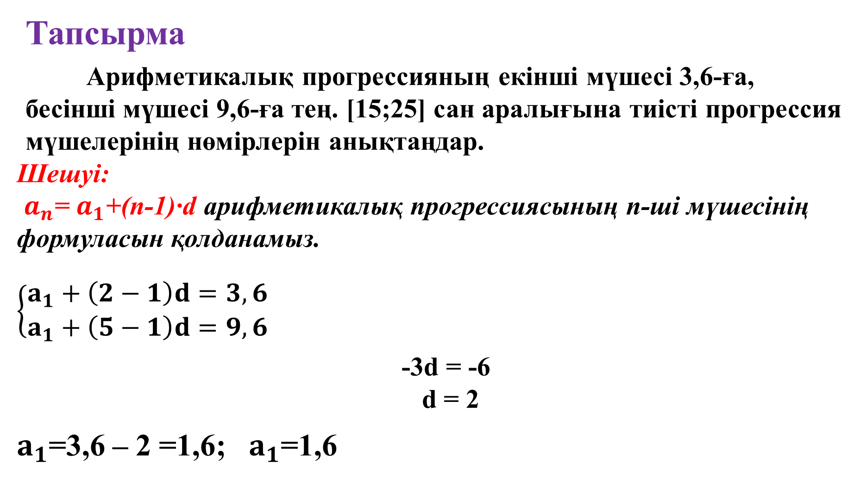

Тапсырма
Арифметикалық прогрессияның екінші мүшесі 3,6-ға, бесінші мүшесі 9,6-ға тең. [15;25] сан аралығына тиісті прогрессия мүшелерінің нөмірлерін анықтаңдар.
Шешуі:
$a_{n}$= $a_{1}$+(n-1)·d арифметикалық прогрессиясының n-ші мүшесінің формуласын қолданамыз.
$\left\{\begin{aligned}a_{1}+\left(2−1\right)d=3,6 \\ a_{1}+\left(5−1\right)d=9,6\end{aligned}\right.$
-3d = -6
d = 2
$a_{1}$=3,6 – 2 =1,6; $a_{1}$=1,6
$$\left\{\begin{aligned}a_{1}+d=3,6 \\ a_{1}+4d=9,6\end{aligned}\right.$$
⇒

Slide 7
15 < 1,6+(n-1)·2 > 25
15 < 1,6+2n-2 > 25
15 < 2n-0,4 > 25
15,4 < 2n > 25,4
7,4 < n > 12,4
n = 8; 9; 10; 11; 12
Жауабы: n = 8; 9; 10; 11; 12

Slide 8

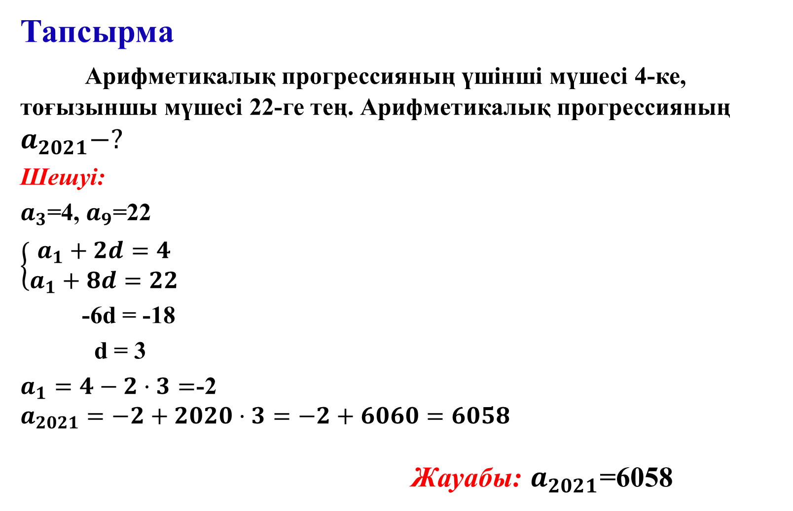
Тапсырма
Арифметикалық прогрессияның үшінші мүшесі 4-ке, тоғызыншы мүшесі 22-ге тең. Арифметикалық прогрессияның $a_{2021}−?$
Шешуі:
$a_{3}$=4, $a_{9}$=22
$\left\{\begin{aligned}a_{1}+2d=4 \\ a_{1}+8d=22\end{aligned}\right.$
-6d = -18
d = 3
$a_{1}=4−2·3=$-2
$$a_{2021}=−2+2020·3=−2+6060=6058$$
Жауабы: $a_{2021}$=6058

Slide 9
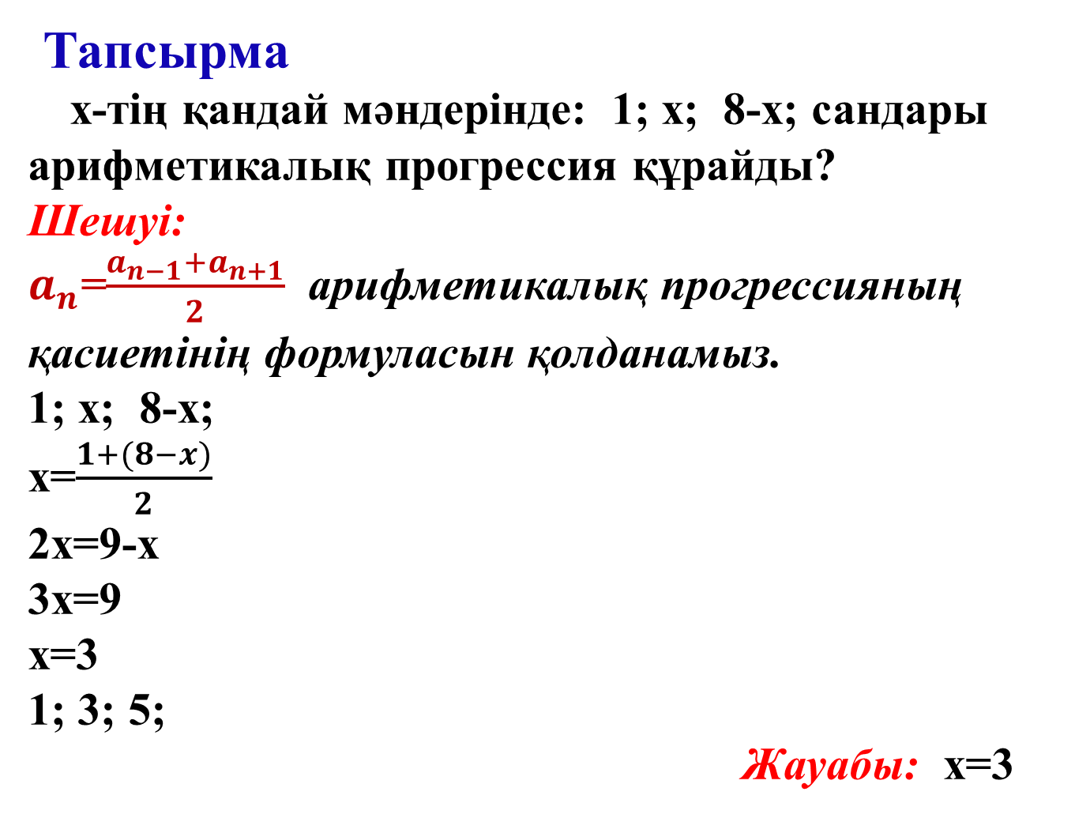
Тапсырма
x-тің қандай мәндерінде: 1; x; 8-x; сандары арифметикалық прогрессия құрайды?
Шешуі:
$a_{n}$=$\frac{a_{n−1}+a_{n+1}}{2}$ арифметикалық прогрессияның қасиетінің формуласын қолданамыз.
1; x; 8-x;
x=$\frac{1+(8−x)}{2}$
2x=9-x
3x=9
x=3
1; 3; 5;
Жауабы: x=3

Slide 10
Қорытынды:
Арифметикалық прогрессияның формулаларын қолданып есеп шығару дағдысын үйрендіңіздер.

